Slide 1

Вебинар «Обеспечение условий доступности объектов образования для студентов с нарушением опорно-двигательного аппарата (НОДА): применение ТСР и оказание ситуационной помощи»
Тема выступления
«От пандуса до рабочего места: практическое руководство по созданию доступной среды для студентов с НОДА в учреждениях СПО»
(Обеспечение равных возможностей для профессионального образования)
Подготовила:
Руководитель БПОО ГБПОУ «Волжский политехнический техникум» (Волгоградская область)
Завьялова Римма Геннадьевна
Красноярск 08.12.2025

Slide 2
Почему это важно?
Цифры и факты: Около 5% молодежи в России имеют инвалидность, около 10% — с нарушениями опорно-двигательного аппарата (НОДА).
В ГБПОУ «ВПТ» 112 обучающихся с инвалидностью и ОВЗ, доля НОДА – 4,5%.
Запрос государства и общества: Реализация инклюзивного образования, право каждого на образование (ФЗ «Об образовании в РФ», Конвенция о правах инвалидов).
Цель СПО: Подготовка конкурентоспособного специалиста. Для студента с НОДА — это путь к независимости и самореализации.
Ключевой тезис: Доступная среда — это не только пандус. Это комплекс условий, позволяющих студенту полноценно учиться, общаться и готовиться к профессии.

Slide 3
Кто наши студенты? (Виды и особенности НОДА)
НОДА — это разнородная группа:
  С нарушениями функций рук (сниженная мелкая моторика, сила, амплитуда движений).
  С последствиями ДЦП (могут сочетаться двигательные, речевые нарушения).
  С низким ростом, использующие дополнительные опоры (костыли, трости).
  В настоящее время в нашем ОУ не обучаются студенты передвигающиеся на креслах-колясках . Почему? Отвечу…..
Важно: Условия должны быть адаптированы под конкретные отребности студента, а не под диагноз.

Slide 4
Нормативная база: Что требует закон?
Федеральные законы:
  № 273-ФЗ «Об образовании в РФ» (ст. 79 — условия для инвалидов и лиц с ОВЗ).
  № 181-ФЗ «О социальной защите инвалидов в РФ» (доступность объектов и услуг).
ГОСТы и СНиСП (ключевые):
  ГОСТ Р 51261-2017 «Устройства опорные стационарные реабилитационные»
  СП 59.13330.2020 «Доступность зданий для маломобильных групп населения».
Локальные акты учреждения: Паспорт доступности, дорожная карта, ППК, должностные обязанности сотрудников и др.

Slide 5
Физическая доступность: «Дорога в аудиторию»
Входная группа: пандусы стационарные и мобильные (телескопический), пандус для преодоления дверных порогов, пандус для преодоления перепадов высот, подъемники, расширенные дверные проемы (не менее 90 см), отсутствие порогов, противоскользящее покрытие,
Пути движения внутри: широкие коридоры (180 см для разворота коляски), направляющие поручни, тактильная плитка, отсутствие препятствий.
Лестницы: маркированные ступени, двусторонние поручни на двух уровнях (70 и 90 см), лестничные подъемники.
Зоны целевого посещения: столовая, библиотека, туалет, медпункт, актовый зал.

Slide 6
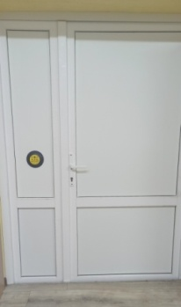
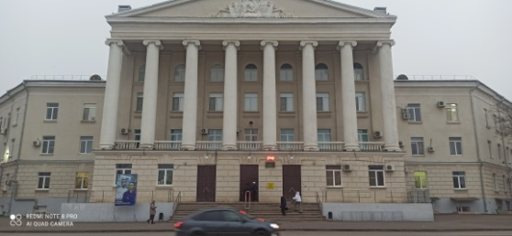
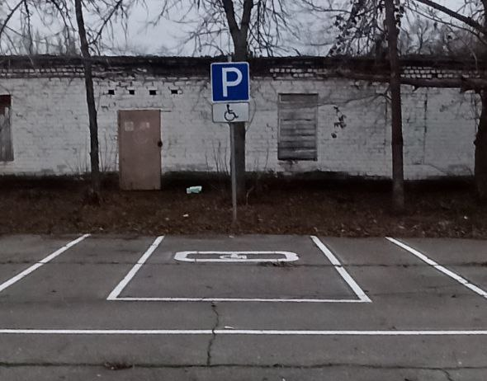
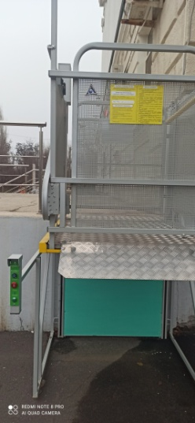
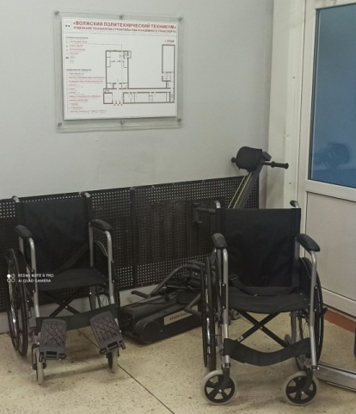

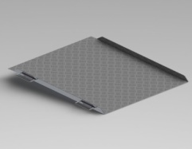

Slide 7
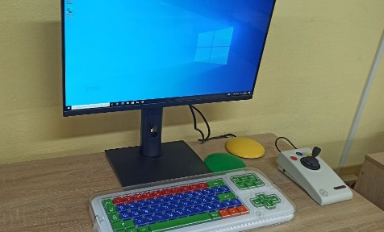
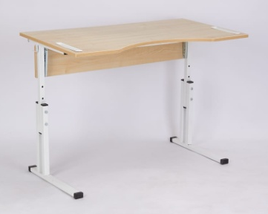
Доступное рабочее место в учебной аудитории/мастерской
Рабочее место в аудитории: Регулируемый по высоте стол или специализированный стол для колясочника, свободное пространство под ним.
Рабочее место в мастерской/лаборатории:
  Специальные приспособления: тиски и станки с увеличенными рычагами, инструменты с прорезиненными/удлиненными рукоятками.
  Организация пространства: широкие проходы между оборудованием, доступ к розеткам и выключателям.
Доступ к информации: Интерактивная доска, проектор, персональный монитор для студента на коляске.

Slide 8
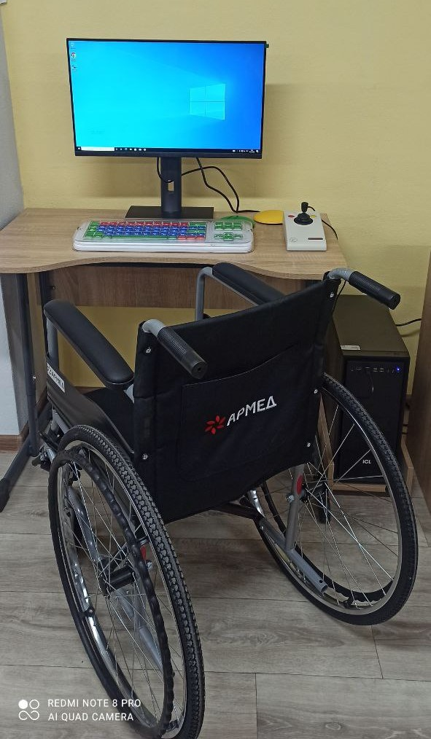
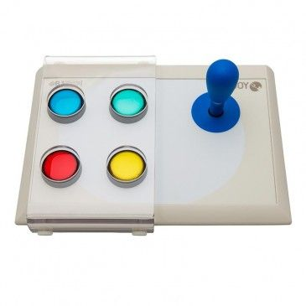
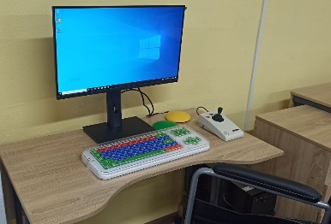
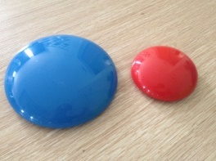
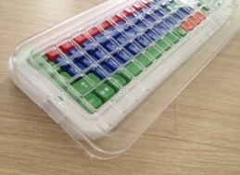
Адаптация образовательного процесса
Индивидуальная образовательная программа (АОП): гибкие сроки сдачи, изменение формы контроля (письменный вместо устного, компьютерное тестирование).
Адаптация учебных материалов: электронные учебники, конспекты лекций заранее, видеозаписи лабораторных работ.
Использование ТСР (технических средств реабилитации): специальная клавиатура, компьютерные роллеры (джойстики), программы речевого ввода.
Роль тьютора/ассистента по оказанию технической помощи: помощь в передвижении, конспектировании, организации рабочего места в мастерской.

Slide 9


Социально-психологический климат: Невидимые барьеры
Подготовка персонала и студентов: Инструктаж по корректной помощи и общению («Уроки доброты», «Давай дружить», «Квест по пониманию инвалидности, погружение в инклюзивное добровольчество и т.д.).
Формирование инклюзивной культуры: Волонтерские группы, совместные проекты, мероприятия.
Психологическая/дефектологическая помощь: доступность кабинетов специалистов, работа со страхами и стереотипами всех участников процесса.

Slide 10
Профориентация и трудоустройство: Конечная цель.
Ранняя профориентация: Совместная работа с медико-социальной экспертизой (МСЭ) по подбору доступных профессий.
Адаптация производственной практики: Поиск партнеров-работодателей, готовых создать условия на рабочем месте.
Сотрудничество с центрами занятости: Информирование о квотируемых местах, программах поддержки работодателей.
Навыки самопрезентации: Помощь студенту в грамотном представлении своих компетенций.

Slide 11
Пошаговый план действий для учреждения СПО
Создать рабочую группу (администрация, педагог-психолог, социальный педагог, мастер п/о, представитель студентов).
Провести аудит доступности (анкетирование, обследование территории, анализ образовательных программ).
Разработать Паспорт доступности и Дорожную карту (с четкими сроками и ответственными).
Внести изменения в локальные нормативные акты (Положение об обучении лиц с ОВЗ, должностные инструкции).
Обучить персонал (педагогов, мастеров, административно-хозяйственный состав).
Начать с малого: Адаптировать 1 этаж, 1 аудиторию, 1 программу — и транслировать успешный опыт.

Slide 12
Выводы
Доступная среда — это инвестиция в человеческий капитал и в престиж учреждения.
Это системная работа на стыке архитектуры, педагогики, технологии и психологии.
Успех зависит от желания, командной работы и понимания, что мы создаем не «особые условия», а равные возможности для качественного профессионального образования.

Slide 13
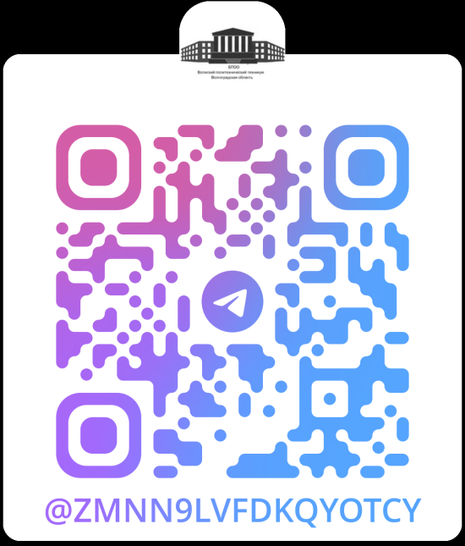
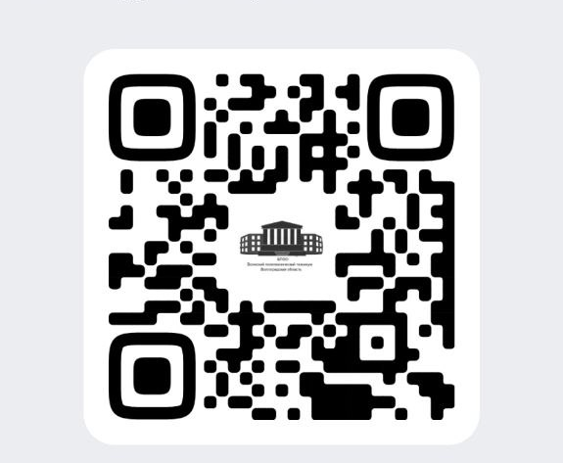
Спасибо за внимание! Вопросы?
Контакты:
Завьялова Римма Геннадьевна, с.т.8-961-668-27-93

